Slide 1
웹프로그래밍
퀴즈2
20185158 이은재

Slide 2
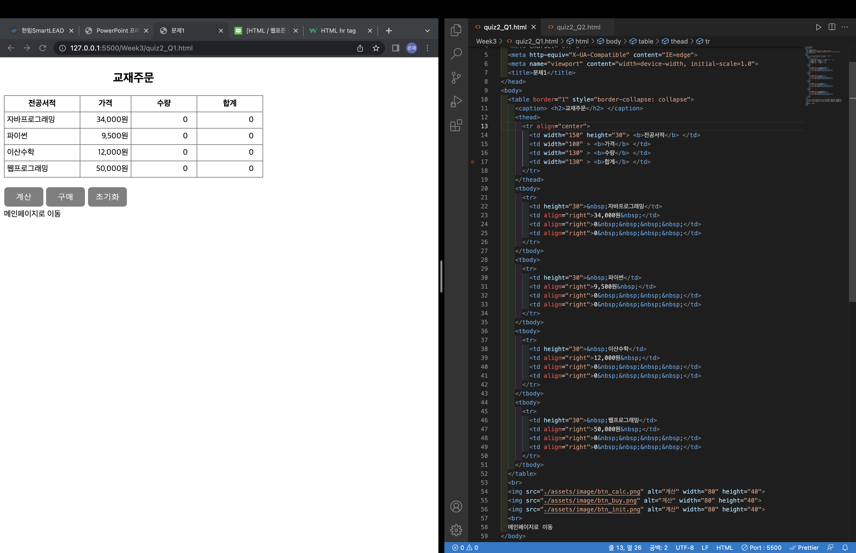
[문제1]

Slide 3
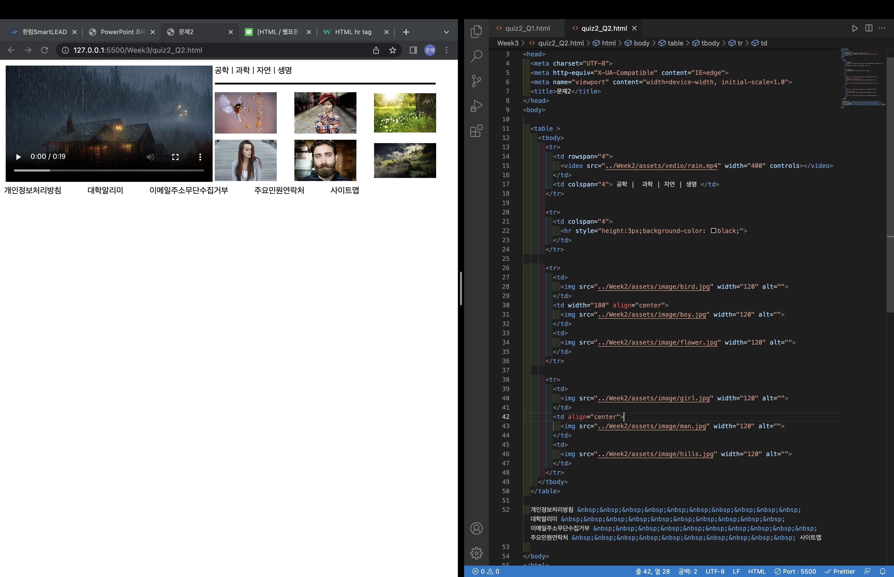
[문제2]

